Slide 1
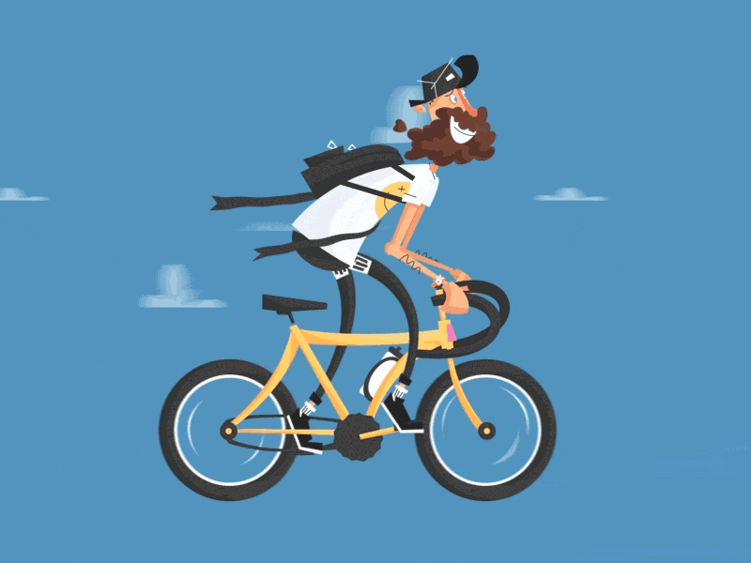
教育的目的：
高二下班会课：
是要具备这14种思维方式。

Slide 2
美国杜克大学用14幅漫画向毕业生讲述了学校对其未来的期许，也是真正受教育者终其一生应该具备的思维方式。

Slide 3
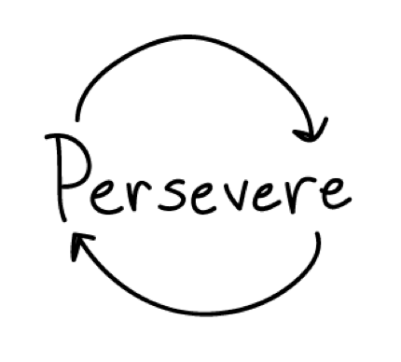
1、坚持
Stick with it
如果你想最大化自己的潜能。
坚持在专注的领域不断精深。

Slide 4
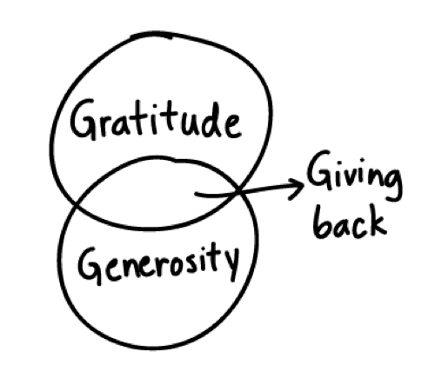
2、拥有感恩的心
Give back
一颗感恩的心回报他人。
一颗慷概的心给予他人。
二者同样重要。

Slide 5
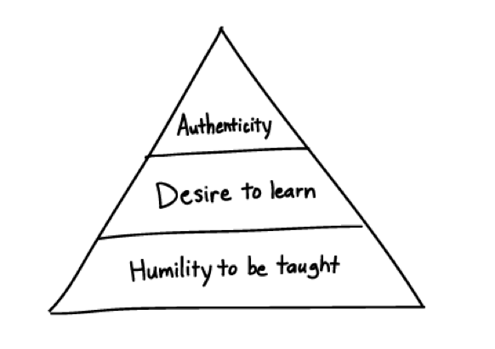
3、做自己，善于学
Be true to yourself
接受教育不仅是获得知识。
学会学**，才能自我升级。

Slide 6
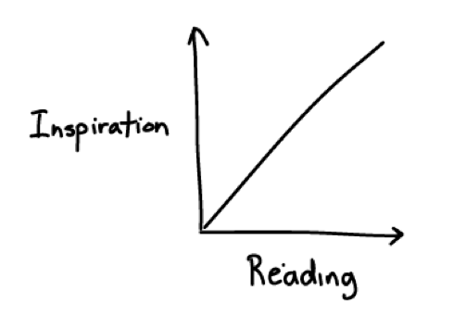
4、灵感来自阅读
Reading leads to inspiration
阅读激发灵感。
实践带来提升。

Slide 7
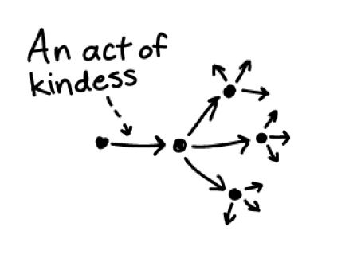
5、善意
Be kind
仁慈的对待他人。
让善意像空气一样流动。

Slide 8
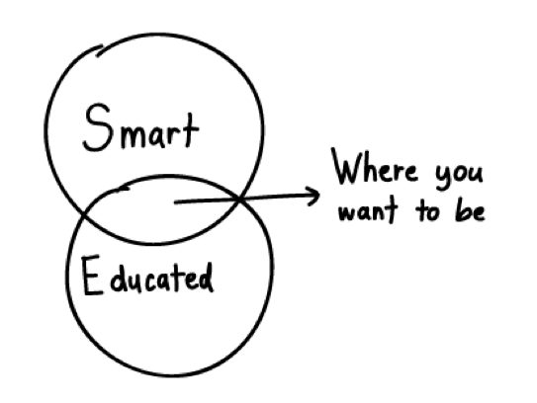
6、受教育不代表聪明
Educated ≠ Smart
育让你既独立思考。
又能善于倾听。
有时后者更加重要。

Slide 9
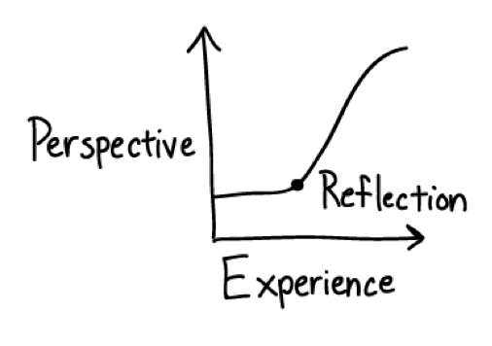
7、教育让你学会反思
Stop and look back
请允许自己时不时停下脚步。
回望过去，并思考它的意义。

Slide 10
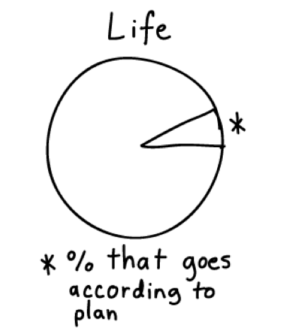
8、拥抱不确定的生活
Embrace ambiguity
生命的本质就是不确定。
勇敢接受，自有乐趣。

Slide 11
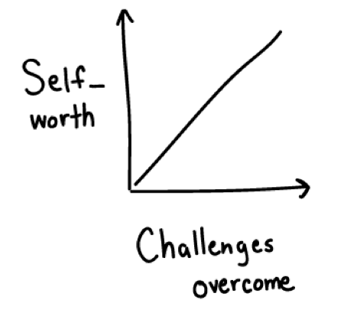
9、价值在挑战中实现
This is your Life
个人价值与经历的挑战正相关。
人们总是爱停留在舒适区。
但停止脚步，也意味着甘于平庸。

Slide 12
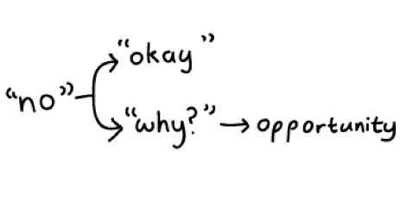
10、学会在拒绝中找机遇
Reframe rejection
拒绝不是终结，而是给你机会。
去学会等待和进行再一次尝试。

Slide 13
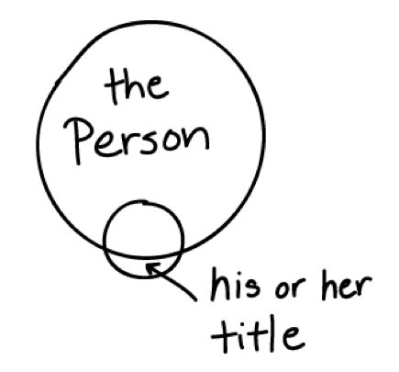
11、关注人本身，而非头衔
Respect people over job titles
你永远不知道你会在别人身上学到什么。
保持谦虚 向他人学**的**惯绝不会错。

Slide 14
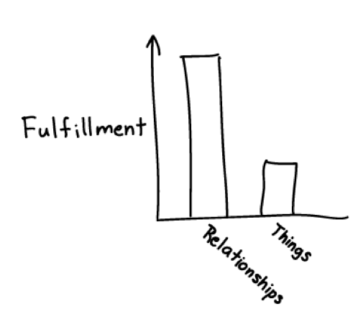
12、“关系”比“物质”重要
Relationships matter
从与人们建立友好关系中获得满足感。
物质的占有其实没有想象的那么幸福。

Slide 15
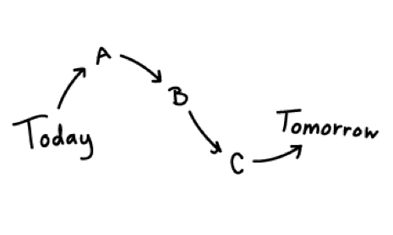
13、人生选择没有对错
No right or wrong
与其让迷茫和焦虑占领自己的内心。
不如冷静的部署，执着的坚持。
自然而然，未来就在看得见的远方。

Slide 16
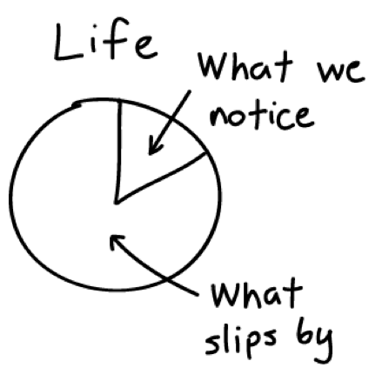
14、别过无意识的生活
Pay close Attention
别让生活悄然溜走而浑然不觉。
别在周而复始中遗忘了为何出发。
留心观察，用心体会，生命因此不同。

Slide 17

乐活

